Slide 1
MİLLİ EĞİTİM BAKANLIĞI
2024/36
SAYILI GENELGESİ
İdris SERİK
Batman MTAL Müd. Yrd.

Slide 2
GENELGE
2024/36
İlgi : a) 6331 sayılı İş Sağlığı ve Güvenliği Kanunu.
b) 3308 sayılı Mesleki Eğitim Kanunu.
c) 4857 sayılı İş Kanunu.
ç) Millî Eğitim Bakanlığı Ortaöğretim Kurumları Yönetmeliği.
d) İş Sağlığı ve Güvenliği Hizmetleri Yönetmeliği.
e) İş Sağlığı ve Güvenliği Kurulları Hakkında Yönetmelik.
f) İş Sağlığı ve Güvenliği Risk Değerlendirmesi Yönetmeliği.
g) İş Ekipmanlarının Kullanımında Sağlık ve Güvenlik Şartları Yönetmeliği.
ğ) İş Güvenliği Uzmanlarının Görev, Yetki, Sorumluluk ve Eğitimleri Hakkında Yönetmelik.
h) Çalışanların İş Sağlığı ve Güvenliği Eğitimlerinin Usul ve Esasları Hakkında Yönetmelik.
ı) 2014/16 sayılı İş Sağlığı ve Güvenliği Genelgesi.
i) 2018/10 sayılı Okullarda Güvenlik Önlemlerinin Alınması Genelgesi.

Slide 3
Mesleki ve teknik ortaöğretim kurumlarında öğrenim görmekte olan öğrencilerin işletmelerde mesleki eğitim ve staj çalışmaları ile meslek alan/dal derslerinin eğitiminin yapıldığı atölye ve laboratuvarlarda iş sağlığı ve güvenliği ile ilgili iş ve işlemler İlgi (a-b-c) Kanunlar, İlgi (ç-d-e-f-g-ğ-h) Yönetmelikler, İlgi (ı-i) Genelgeler ve ilgili diğer mevzuat hükümleri çerçevesinde yürütülmektedir. Bu doğrultuda meslekî eğitim süreci içerisinde iş sağlığı ve güvenliğine ilişkin tedbirlerin alınması amacıyla aşağıdaki açıklamaların yapılmasına ihtiyaç duyulmuştur.
2024 yılına mahsus olmak üzere Şubat ve Mart aylarında, sonraki yıllarda ise çalışma takvimi esas alınarak ağustos ayı sonuna kadar yapılacak ilgili tüm toplantılarda iş sağlığı ve güvenliği konuları gündeme alınacaktır.

Slide 4
Mesleki ve teknik ortaöğretim kurumlarındaki yönetici, öğretmen ve diğer personel ile öğrenci ve velilerinin yanı sıra işbirliği içerisinde faaliyetlerin yürütüldüğü ilgili tarafların katılımı, katkı ve desteğiyle iş sağlığı ve güvenliği konusunda farkındalıkların artırılması ve yapılacak çalışmalarla yüksek hassasiyet gösterilmesi sağlanacaktır.
İlgi (b) Kanunun 41 inci maddesi kapsamında Bakanlığımıza bağlı eğitim kurumlarının dışında kamu ve özel kurum ve kuruluşlarında yapılan aday çırak, çırak ve kalfaların eğitimi ile işletmelerde yapılan mesleki eğitim, öğrencilerin bu eğitiminden sorumlu işletmelerin bağlı olduğu oda veya birliklerin temsilcilerinin katılımıyla öğrencilerin eğitim aldığı işletmelerde bakanlık müfettişleri veya eğitim müfettişlerince eğitimin müfredata ve ilgili mevzuata uygunluğu konusunda denetimler yapılacaktır.

Slide 5
1- Valiliklerce;
a) İl istihdam ve mesleki eğitim kurulu, iş sağlığı ve güvenliği acil gündemiyle valinin başkanlığında ve ilgili tüm tarafların eksiksiz katılımı ile 2024 yılı Şubat ayı sonuna kadar toplanması,
b) İşletmelerin İlgi (a) Kanun hükümlerine göre iş sağlığı ve güvenliği tedbirlerini alması ve valilikçe takibinin yapılması,
c) İşletmelerin, iş sağlığı ve güvenliğine ilişkin alınan tedbirlerle ilgili raporlarını 2024 yılı Mart ayı sonuna kadar il istihdam ve mesleki eğitim kuruluna teslim etmesi, sonraki yıllarda ise bu işlemlerin ağustos ayı sonuna kadar tamamlaması,
ç) İlgi (b) Kanunun 41 inci maddesi kapsamında müfettişlerce yapılan denetim sonucu hazırlanan raporların valilikçe değerlendirilmesi,
d) Mesleki ve teknik ortaöğretim kurumlarında 2024 yılı Mart ayında, sonraki yıllarda ise ağustos ayında yapılacak toplantılara sektör ve işletme temsilcilerinin katılımının sağlanması,

Slide 6
2- İl/İlçe Millî Eğitim Müdürlüklerince;
a) İşletme belirleme komisyonlarınca işletmelerde meslekî eğitim ve staj yapılması uygun görülen işletmelerin, İlgi (a-b) Kanunlara göre yükümlülüklerini yerine getirmesi yönüyle 2024 yılı Şubat ayı içerisinde İlgi (ç) Yönetmeliğin ‘İşletmelerin Bildirilmesi, İşletme Belirleme Komisyonlarının Kuruluş ve Görevleri ile Sözleşme’ başlıklı dördüncü bölümünde yer alan hükümler ile işletme şartlarındaki değişiklikler ve gelişmeler doğrultusunda il/ilçe millî eğitim müdürlüklerinde görevli iş sağlığı ve güvenliği uzmanlarının da katılımıyla söz konusu komisyonca yeniden değerlendirilmesi, uygun görülmeyen işletmelerle ilgili olarak sözleşmelerin feshine ilişkin görüşün meslekî ve teknik ortaöğretim kurumlarına bildirilmesi,
b) İşletmelerde meslekî eğitim ve staj yapılması uygun görülmeyen işletmelere şartlarını iyileştirmediği sürece öğrenci yerleştirilmemesi,
c) İl/ilçe millî eğitim müdürlüklerinde görevli iş sağlığı ve güvenliği uzmanları tarafından atölye ve laboratuvar öğretmenlerine alanlarına özel risk değerlendirme eğitiminin 2024 yılı Mart ayı sonuna kadar verilmesi,

Slide 7
3- Mesleki ve teknik ortaöğretim kurumlarınca;
a) İl/İlçe Millî Eğitim Müdürlüğü işletme belirleme komisyonu tarafından işletmelerde mesleki eğitim ve staj yapılması uygun görülmeyen işletmelerle sözleşmelerin feshine ilişkin iş ve işlemlerin yapılması, söz konusu işletmelerin şartlarını iyileştirmediği sürece öğrenci yerleştirilmemesi,
b) Okulda oluşturulan işletme belirleme komisyonu kararına göre kapsama alınan işletmelerin de İlgi (ç) Yönetmeliğin ‘İşletmelerin Bildirilmesi, İşletme Belirleme Komisyonlarının Kuruluş ve Görevleri ile Sözleşme’ başlıklı dördüncü bölümünde yer alan hükümler ile işletme şartlarındaki değişiklikler ve gelişmeler doğrultusunda 2024 yılı Şubat ayı içerisinde yeniden değerlendirilmesi,
c) 2023-2024 eğitim ve öğretim yılının ikinci dönem öğretmenler kurulunda iş sağlığı ve güvenliği eğitimi gündeme alınarak yönetici, öğretmen ve personele iş sağlığı ve güvenliği eğitiminin alınıp alınmadığına bakılmaksızın farkındalık eğitiminin il/ilçe millî eğitim müdürlüklerinde görevli iş sağlığı ve güvenliği uzmanları tarafından 2024 yılı Şubat ayı içerisinde verilmesinin sağlanması,
ç) Koordinatör müdür yardımcısı ve koordinatör öğretmenlerin, idari ve her türlü hukuki mesuliyetin bilincinde olarak İlgi (ç) Yönetmelik kapsamındaki görev ve sorumluluklarını özenle yerine getirmesi, iş kazası ve meslek hastalığı ile iş sağlığı ve güvenliği konularında yaşanan sorunların tespit edilmesi ve alınacak tedbirlerle ilgili okul müdürü başkanlığında toplantı yapılarak karara bağlanması,
d) 2024 yılı Mart ayı sonuna kadar sektör ve işletme temsilcilerinin katılımıyla iş kazası ve meslek hastalığı ile iş sağlığı ve güvenliği konularında yaşanan sorunlar ve alınacak tedbirlerle ilgili okul müdürü başkanlığında toplantı yapılarak karara bağlanması ve ilgili taraflara bildirilmesi,

Slide 8
e) Mesleki ve teknik ortaöğretim kurumlarındaki öğrencilere tüm sınıf seviyelerinde 2024 yılı Şubat ayı içerisinde diğer yıllarda ise her ders yılının başında en az 8 saat olmak üzere, alan/bölüm şefi veya iş sağlığı ve güvenliği uzmanı tarafından İlgi (h) Yönetmelik esaslarına göre ''Mesleki Eğitimde İş Sağlığı ve Güvenliği'' eğitiminin verilmesi, mesleki eğitim merkezine ikinci dönemde kayıtları yapılanların kayıt oldukları hafta itibarıyla işletme ile sözleşme imzalanana kadar geçen süre içerisinde söz konusu eğitimi almalarının sağlanması, alan değişikliği yapan öğrencilere de söz konusu eğitimin alanına özgü olarak yeniden aynı usulle düzenlenmesi, bu eğitimi almayan öğrencilerin işletmelere mesleki eğitim ve staja gönderilmemesi,
f) Mesleki eğitimde iş sağlığı ve güvenliği eğitimi sonucu alınan katılım belgesi (Ek-1) ve ilgili taraflarca imzalanan ''Mesleki Eğitimde İş Sağlığı ve Güvenliği Kuralları'' belgesinin (Ek-2) işletmelerde mesleki eğitim ve staj dosyasına eklenmesi,
g) Koordinatör müdür yardımcısı ve koordinatör öğretmenler tarafından, öğrencilere işletmelerde mesleki eğitime veya staja başlamadan önce alanın özelliği, iş yeri şartları, öğrenciden sorumlu eğitici personel/usta öğreticinin görev sorumlulukları, iş kazası ve meslek hastalığı ile iş sağlığı ve güvenliği konularında bilgilendirme yapılması,

Slide 9
4- İşletmelerce;
a) İlgi (b) Kanun ve İlgi (ç) Yönetmelik esaslarına göre işletmelerde mesleki eğitim ve staj yapan öğrencilerin iş kazaları ve meslek hastalıklarından korunması, teşhis ve tedavileri için İlgi (a) Kanun ve ilgili diğer mevzuat kapsamında gerekli önlemlerin alınması,
b) İlgi (h) Yönetmelik esaslarına göre işletmelerde mesleki eğitime ve staja başlayacak öğrencilere, koordinatör öğretmen gözetiminde eğitici personel ve usta öğreticilerin katılımıyla işletme tarafından iş sağlığı ve güvenliği eğitimi ile iş yerine özgü tanıtım ve güvenlik eğitimlerinin verilmesi,
c) İşletmelerde mesleki eğitim ve staj çalışmasından sorumlu eğitici personel veya usta öğreticilerin öğrencinin eğitim aldığı aynı alanda ustalık/usta öğreticilik belgesine sahip olması,
ç) Öğrencilerin işletmelerde mesleki eğitim ve staj uygulaması süresince bulunabileceği işletme bölümleri ve alanlarının, aynı işletmenin başka birimlerinde de eğitim alabileceğinin ve eğitim mıntıkasının dışına çıkılmayacağının sözleşmede belirtilmesi hususunda;

Slide 10
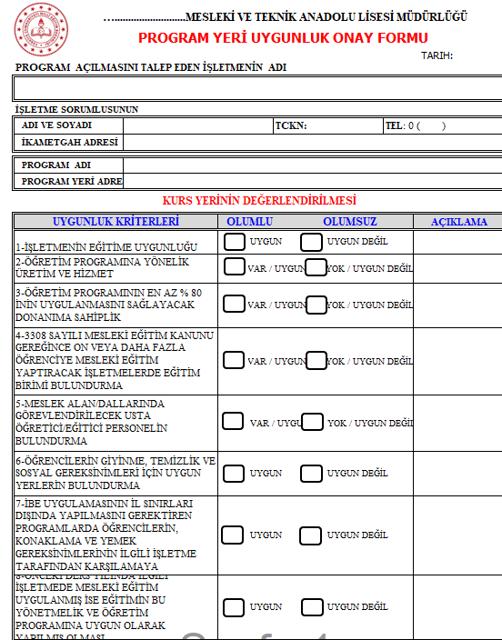

Slide 11
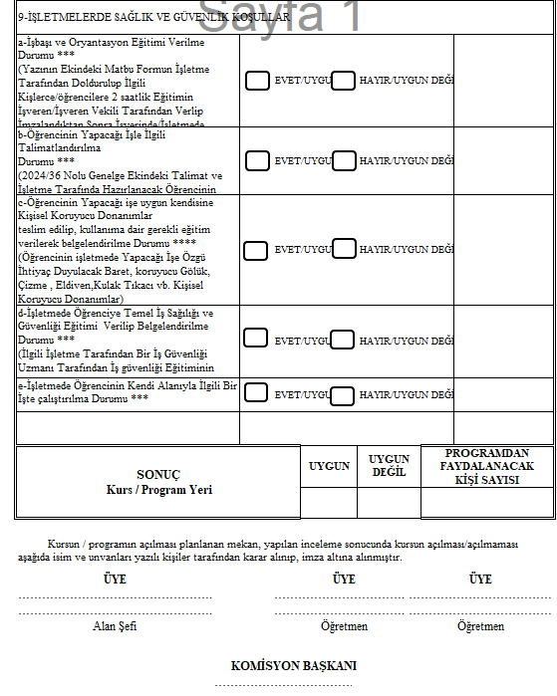

Slide 12
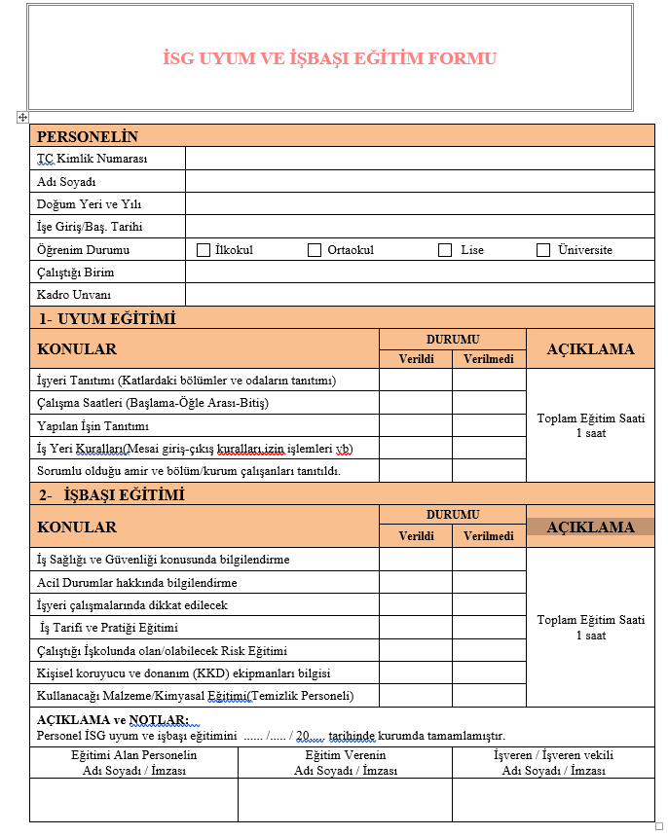

Slide 13
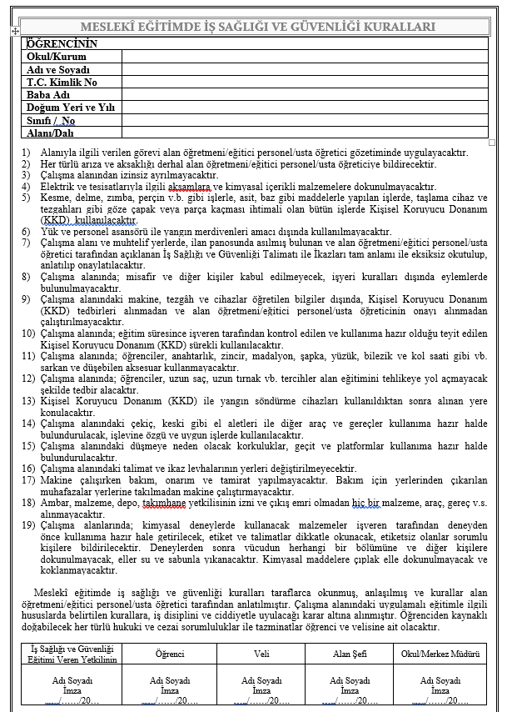

Slide 14
İsg hizmeti alma zorunluluğu, 6331 sayılı İş Sağlığı ve Güvenliği Kanunu’nda tanımlanmaktır. İsg hizmeti alma zorunluğu ile ilgili değerlendirme parametreleri, işyerlerinin tehlike grupları ve çalışan sayılı olarak görülmektedir. Tehlikeli ve çok tehlikeli sınıfta faaliyet gösteren işyerlerinde bir çalışan olması halinde dahi isg hizmeti alma zorunluluğu başlamaktadır. Az tehlikeli grupta faaliyet gösteren işyerlerinde ise isg hizmeti alma zorunluluğu 50 veya daha fazla çalışanı olan işyerleri için zorunlu kılınmıştır. 50 den az çalışanı olan işyerleri için isg hizmeti alma zorunluluğu 31.12.2023 tarihi itibari ile başlamaktadır. Bununla birlikte 50 den az çalışanı olan az tehlikeli sınıftaki işyerleri de dâhil olmak üzere tüm işyerlerinin; çalışanlarına iş sağlığı ve güvenliği eğitimi aldırmaları, işe giriş ve periyodik sağlık muayenelerini yaptırmaları, işyerlerine özgü risk değerlendirmeleri yaptırmaları ve acil durumlar ile planlama yapmaları zorunludur. Bu işlemlerin yapılması için çalışan sayısının 50 olmasına gerek yoktur.

Slide 15
50’den az çalışan personeli bulunan ve tehlikeli (az,çok) işyerleri ve kamuya ait işyerlerinde, 6331 Sayılı İş Sağlığı ve Güvenliği Kanunu Kapsamında;
Çalışanların az tehlikeli işyerlerinde 3 yılda bir 8 saat,
Tehlikeli iş yerlerinin 2 yılda bir 12 saat,
Çok tehlikeli işyerlerinde her yıl en az 16 saat İSG eğitimlerinin verilmesi,
İşyerlerine ait Risk Değerlendirmesi (RD)’nin yapılması,
İşyerlerine ait Acil Durum Planı (ADP)’nın yapılması, zorunluluğu bulunmaktadır.

Slide 16
NACE KODUNU ÖĞRENMEK İÇİN!!!
İşletmenizin SGK sicil numarasının 2, 3, 4, 5, 6 ve 7. rakamları NACE kodunuzu meydana getirir.

